Slide 1
Resultados CAC - 2021
Coordenação de Acompanhamento da Carreira

Slide 2
Identidade DDP

Slide 3
Identidade DDP

Slide 4
Resultados - Processos Docentes
PROGRESSÕES: 511
PROMOÇÕES: 107
RETRIBUIÇÕES POR TITULAÇÃO: 45
ACELERAÇÃO DE PROMOÇÃO: 59
RT/AC: 8
ESTÁGIO PROBATÓRIO DOCENTE FINALIZADOS: 63
TOTAL DOCENTE: 793

Slide 5
Resultados - Processos TAE
PROGRESSÕES POR CAPACITAÇÃO: 223
PROGRESSÕES POR MÉRITO CONCEDIDAS: 867
ESTÁGIOS PROBATÓRIOS TAE FINALIZADOS: 33
INCENTIVO À QUALIFICAÇÃO: 113
TOTAL TAE: 1236

Slide 6
Outras Atividades
ENDOMARKETING (PUBLICAÇÕES): 10
PRAD (Programa de Avaliação de Desempenho)
TELETRABALHO
PDVC TAE (Programa de Desenvolvimento e Valorização da Carreira)
AR-021/2014 (Início do Projeto de Atualização da Resolução 021/2014)

Slide 7
TOTAL GERAL - 2021
PROCESSOS CAC + Endomarketing: 2039
PROJETOS: 4

Slide 8
Para 2022
PrAD (Continuação)
Teletrabalho (Continuação)
PDVC Docente
Ar-021/2014 (Continuação)
Rodízio da Coordenação (julho/2022)
Planejamentos tático e operacionais (equipe auto-gerenciável)
Autos cuidados (DIA DO HEALTHOLIC DDP 2022 – 01/04/2022 - 03/06/2022
- 30/09/2022 - 02/12/2022)

Slide 9
Alinhamentos 2022
PLANILHA DE REGISTRO GERAL CAC (continuar registrando com as informações necessárias)
PLANILHA DE INDICADORES DDP (autonomia de cada servidora em fazer o registro)
DEMAIS SUGESTÕES DA EQUIPE: (autonomia da equipe em sugerir ideias e melhorias do trabalho).

Slide 10
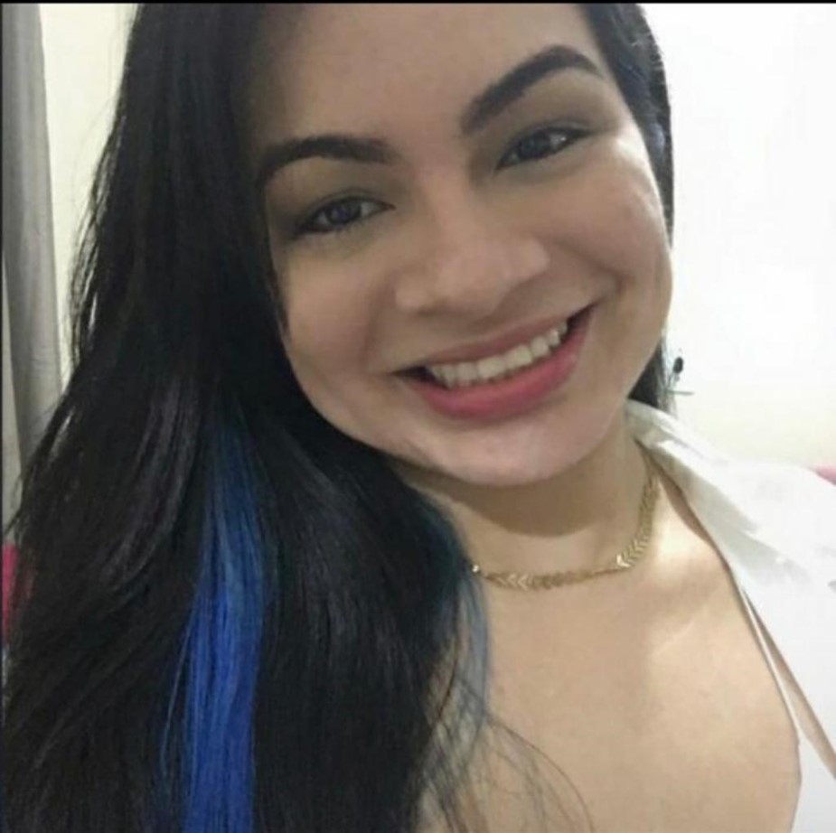
EQUIPE CAC
Nova servidora em 2022
https://www.youtube.com/watch?v=zvBIou--MOc

